Slide 1
기운나는 한식풍양한상
서부요리학원 대곡고등학교 2학년 김은규

Slide 2
1.요리소개
2.에피타이저
3.메인요리
4.디저트
5.후기

Slide 3
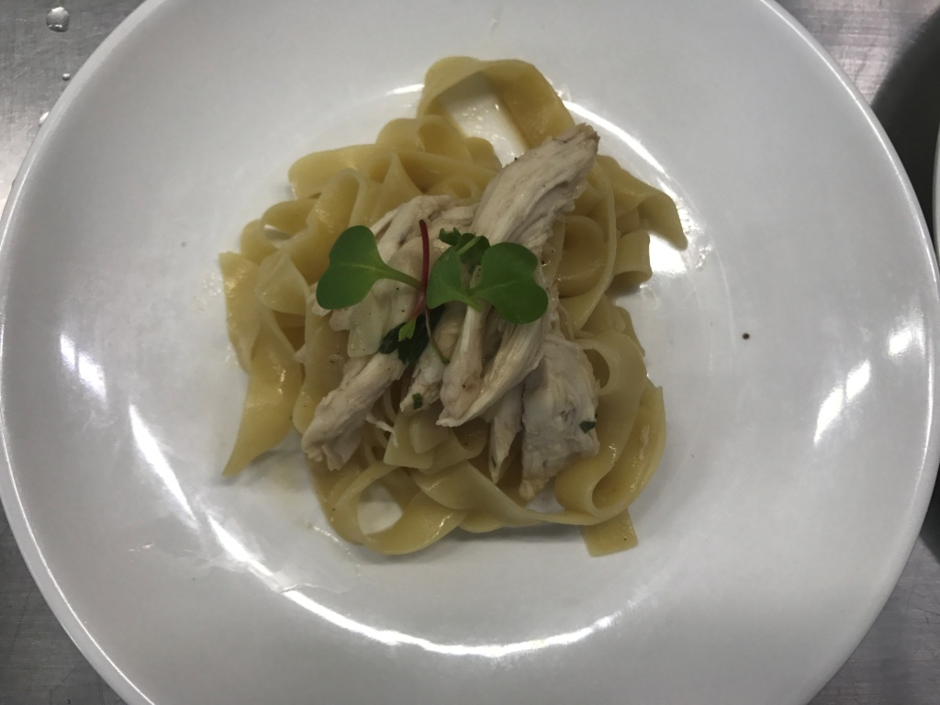
Appetizer:삼계탕 파스타
요리소개
Ingredient
닭고기(1/10마리) 800원
페투치니50g :600원
인삼,황기,대추,마늘10g:1000원
페페론치노5g:500원
양송이버섯1개:400원
바질10g:200원
Total:3500

Slide 4
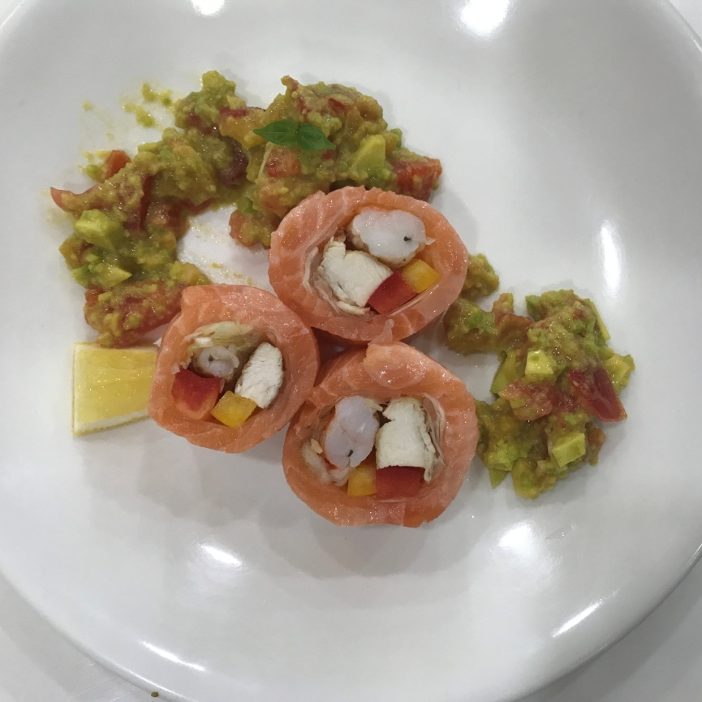
Main Dish: 아보카도살사를곁들인 연어룰라드
요리소개
Ingredient
닭다리2/3개:1000원 마늘1개:100원
연어40g:2500원 김치15g :200원
파프리카1/2개:500원 라이스페이퍼3장 200원
페페론치노5g:500원
새우3마리:1000원
아보카도1/2개:1500원
토마토1/2개:400원
레몬1/4개:200원 total:8000

Slide 5
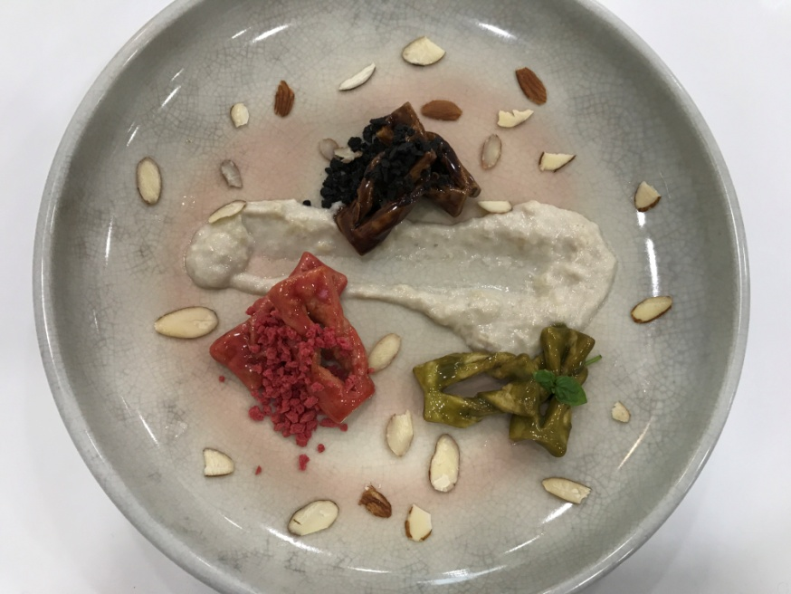
Dessert:바나나무스를 곁들인 삼색 매작과
요리소개
Ingredient
밀가루60g:100원 초콜릿20g:400원
초코,딸기,녹차크런치각각5g:200원
슬라이스아몬드10g:200원
바나나2/3개:300원
휘핑크림60ml:400원
백년초퓨레10ml:400원
녹차가루:10g:200원
Total:2200

Slide 6
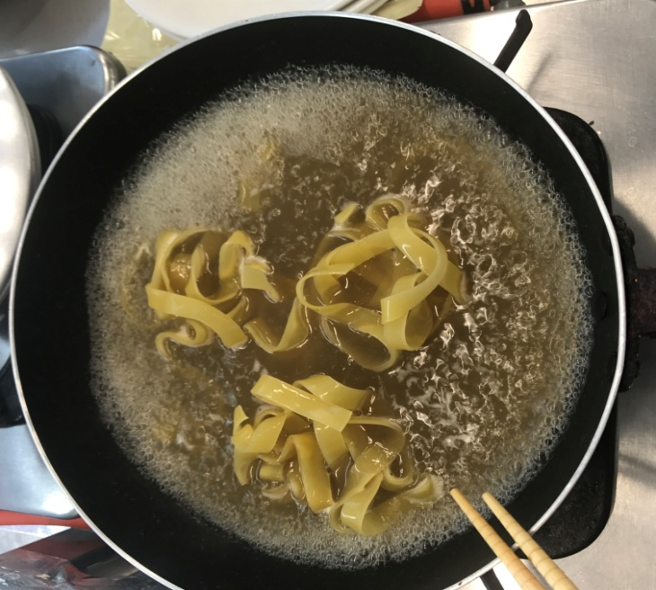
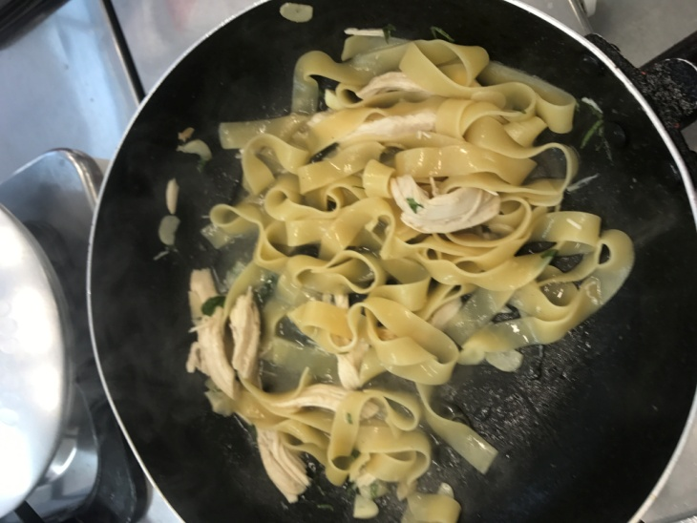
Appetizer
페투치니를 삼계탕육수에 삶아준다
면을건져 마늘,양송이,바질,과함께 올리브유에
볶다가 서서히 리덕션해 걸죽한
삼계탕육수를 넣고 맛이가미될정도로
볶아준후 삼계탕의닭가슴살을 찢어넣어준다

Slide 7

Appetizer
파스타를올리고 닭고기를올린뒤
베이비채소등으로 플레이팅해준다

Slide 8
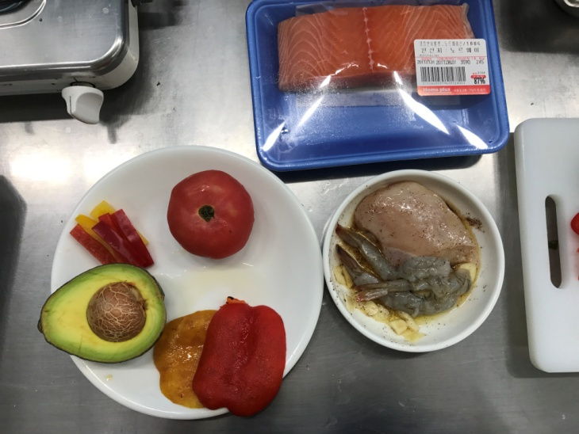
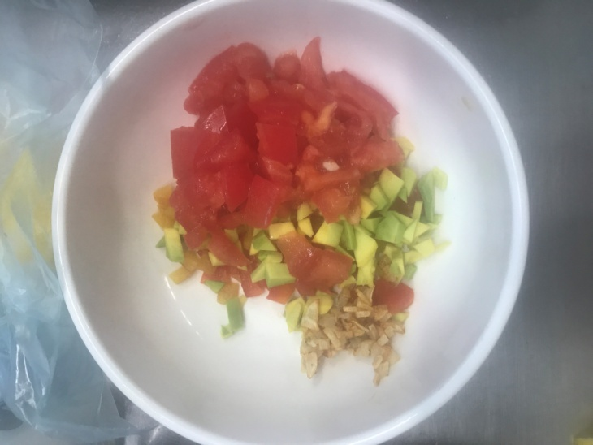
Main Dish
재료준비를해준다
새우,닭고기는 마리네이드해준다
다진토마토,할라피뇨피클,양파,파프리카,튀긴마늘을준비한다

Slide 9
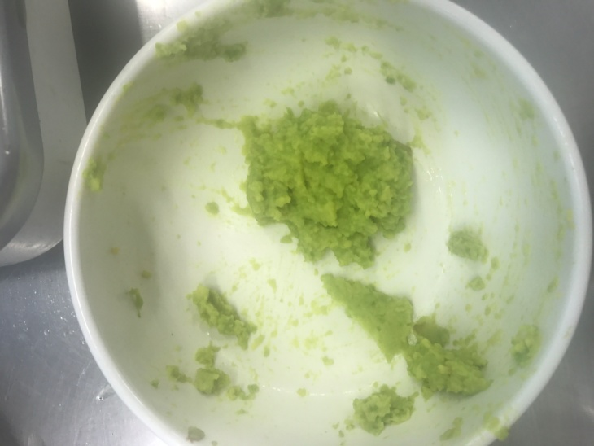
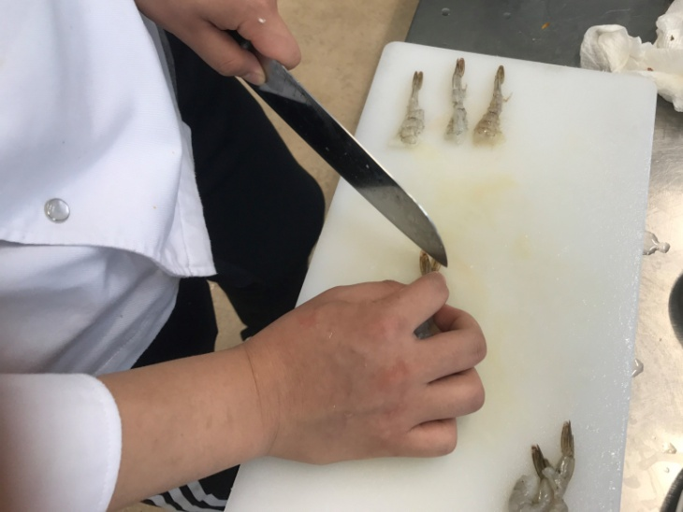
Main Dish
아보카도를 으깨어야채들과 섞어주고
레몬즙,올리브유,소금,바질잎과
섞어준다
새우를 손질한후 마리네이드해준다

Slide 10
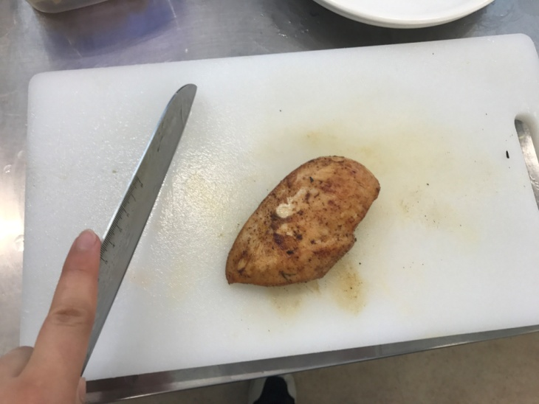
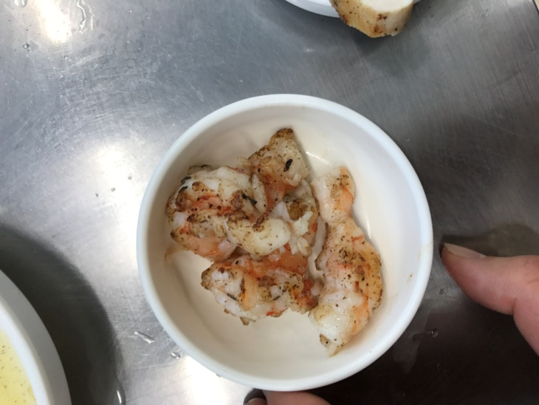
Main Dish
마리네이드한새우를 볶아준다
마리네이드한 닭고기를
시어링한후 레스팅해주고
막대모양으로잘라준다

Slide 11
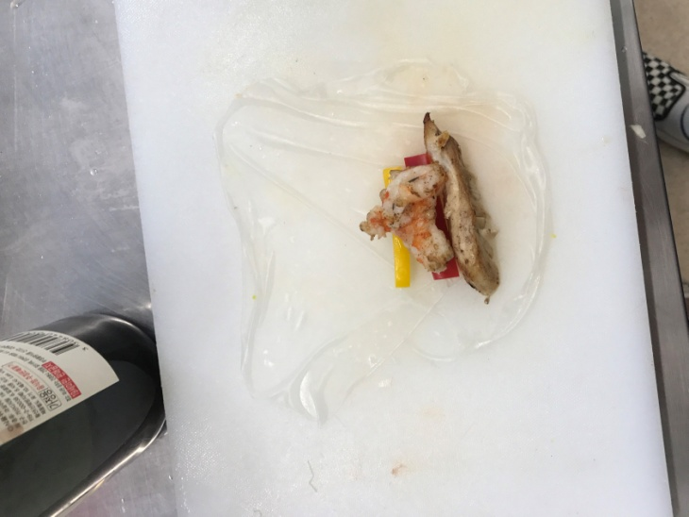
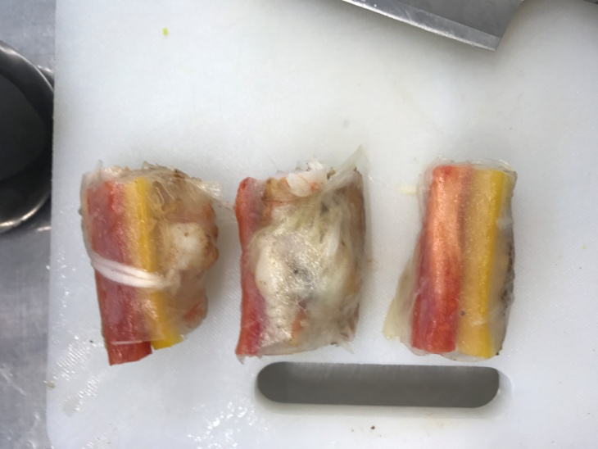
Main Dish
라이스페이퍼에새우,닭고기,삼색파프리카,김치채를 넣고 말아준다
짠!

Slide 12

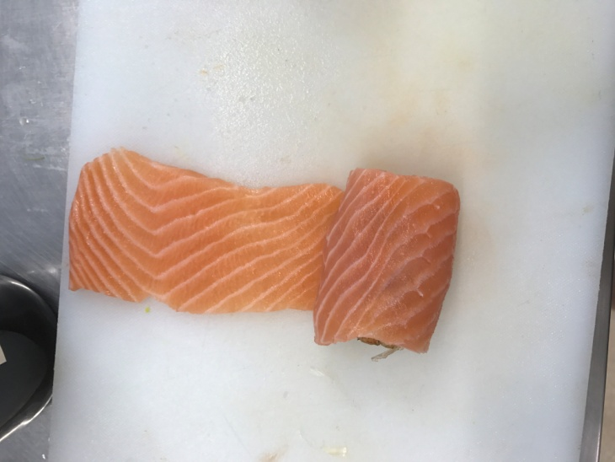
Main Dish
라이스페이퍼에만것을
다시 연어에 말아준다
아보카도살사를 뿌려주고
연어룰라드를 놓아준다

Slide 13
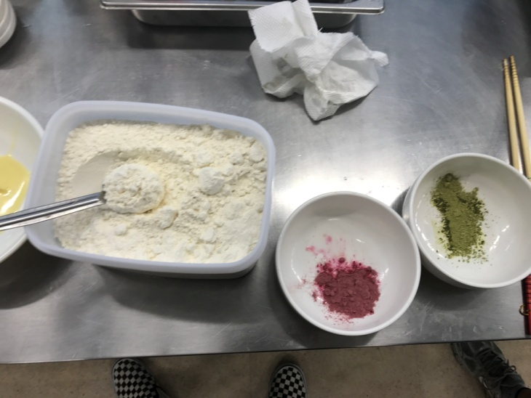
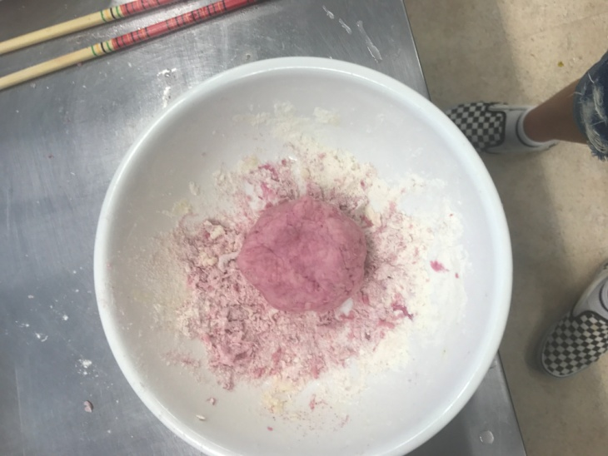
Dessert
재료를준비해준다
백년초퓨레,녹차가루,초콜릿으로3가지반죽을
준비한다

Slide 14
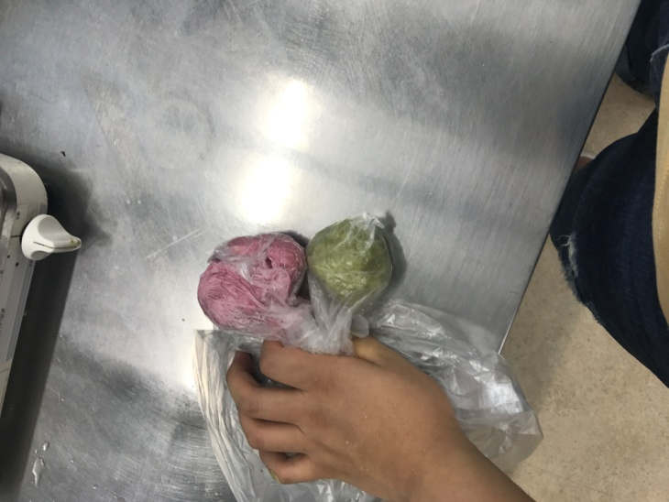
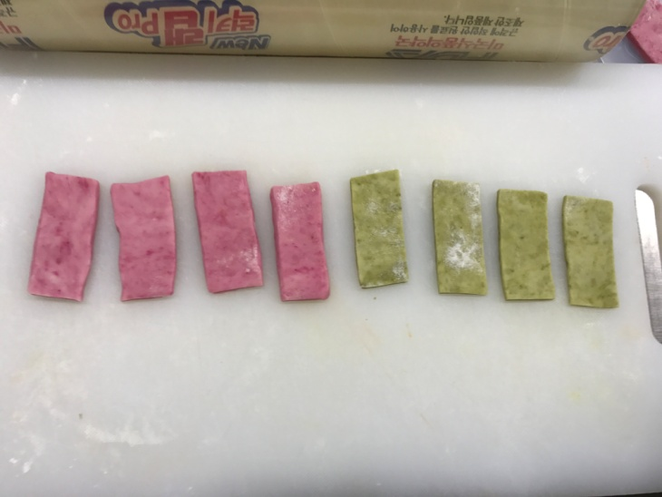
Dessert
반죽들을 숙성시켜준다
모양을맞춰 매작과를 만들어주고
각각 백년초,녹차,초코시럽에 글라사쥬해준다

Slide 15
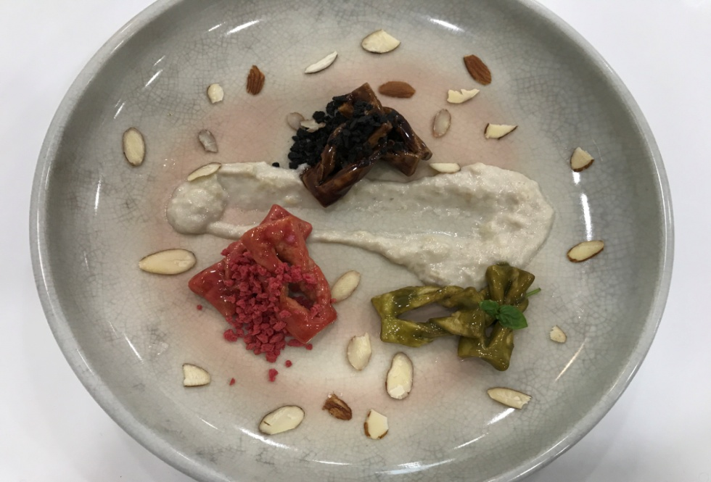

Dessert
바나나와생크림을 섞어 바나나크림을
만들어준다
바나나퓨레를 접시에 놓은다음
아몬드를 흩날려놓아준다
백년초크런치,초코크런치,녹차크런치를
뿌린다음 글라사쥬한 매작과들을 놓아준다

Slide 16

Review
Appetizer
삼계탕 파스타
대회 레시피를고민하다가 복날이라 집에서
삼계탕을 먹던중 기력회복도 되고 옛날부터
여름에 기운내는 음식으로 먹은 음식이고
인삼은 원기회복,피로억제등
공부하느라 지친 친구에게는 딱이라 응용을
해보게 되었다 여러가지 실험해 보던중
파스타면인 페투치니와 어울려
출품하게 되었다
원재료비:3500원

Slide 17

Review
Main Dish
아보카도살사를곁들인
연어룰라드
연어는 슈퍼푸드라고불릴만큼 영양소가풍부하다
영양소중단백질이21%나 차지하며 비타민이풍부하며
불포화지방산이다 아보카도는 비타민A,C가다량함류
되있어 피로회복에 그만이다 거기에 레몬,토마토등
몸에 좋은야채까지 들어갔으니 공부에지친
친구에게 피로회복음식으로 그만일것이다
원재료비:8000

Slide 18
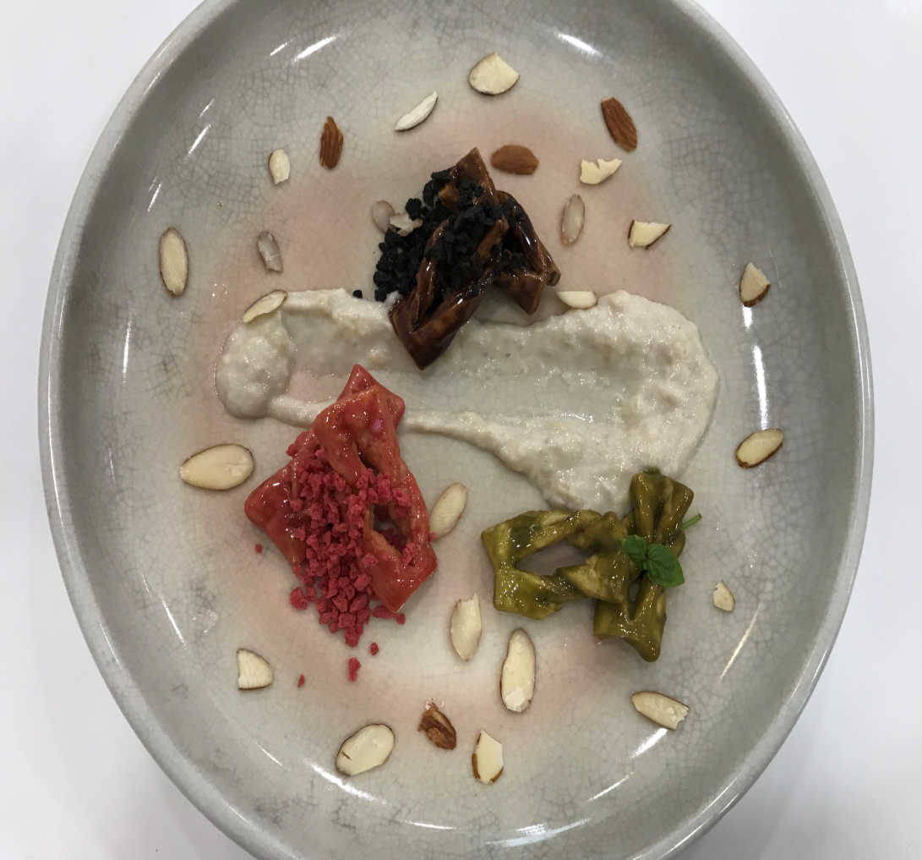
Review
Dessert
바나나무스를 곁들인 삼색 매작과
흔한 양식디저트 말고 한국전통의
디저트로도 충분히 맛과멋을 낼수 있다는 생각에
개발한 것이 삼색 매작과 이다 반죽에
퓨레나가루를넣어 색과맛을내고
시럽으로글라사쥬해서 요즘친구들이좋아하는
초코와녹차로2개를하고 독특한것으로 한 개는
백년초로 맛을내어보았다
아몬드는 비타민E를 섭취하기에 가장좋은 식품이다
비타민E는 면역기능을높여줘 공부하는친구들에게는
병이나면 공부하기힘들기때문에 필수적인 영양소이다

